Slide 1
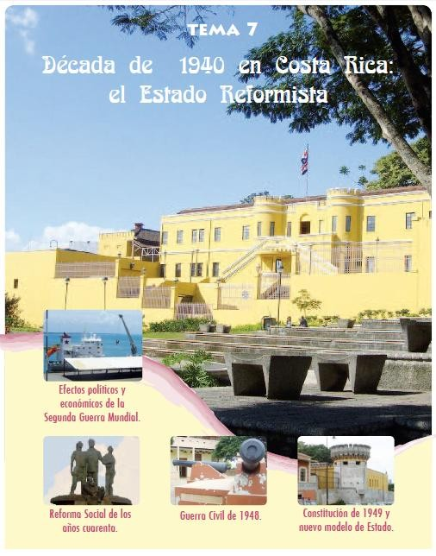

Década de 1940 en Costa Rica: El Estado Reformista -
1
17/01/2017

Slide 2

Década de 1940 en
Costa Rica
La década de 1930, signada por la crisis económica iniciada en
1929, no provocó, según hemos detallado, cambios realmente
significativos en la estructura del Estado, persistente en la
ideología liberal y el modelo agroexportador. Los Gobiernos de
esta década, se vieron forzados a intervenir en mayor medida
en los asuntos socioeconómicos del país, empujados por los
movimientos reivindicativos de los sectores populares, pese a
que favorecían, sobre todo, la iniciativa privada en el desarrollo
de actividades económicas, aunque de paso se violentaran los
derechos de los trabajadores.
∗
Década de 1940 en Costa Rica: El Estado Reformista -
2
17/01/2017

Slide 3
Década de 1940 en
Costa Rica
El Gobierno de León Cortés Castro finaliza la década de 1930,
apoyado por los sectores oligárquicos y gobernando para ellos, en
tanto que reprimía duramente las protestas de los trabajadores,
calificándolas de movimientos comunistas. Durante su gobierno no
hubo aumento de salarios y tampoco le preocupó el desempleo ni la
escasez de alimentos que padecían los sectores populares, vetó el
proyecto de ley de "casas baratas" para obreros y campesinos
porque restaría dinero al fisco para atender el pago de la deuda
externa.
La notable obra material del Gobierno de León Cortés, se realizó a
costa de la desatención de los problemas sociales, por ello el pueblo
afirmaba que el Presidente era "Cortés" con los ricos y "León" con los
pobres.
∗
∗
Década de 1940 en Costa Rica: El Estado Reformista -
3
17/01/2017

Slide 4
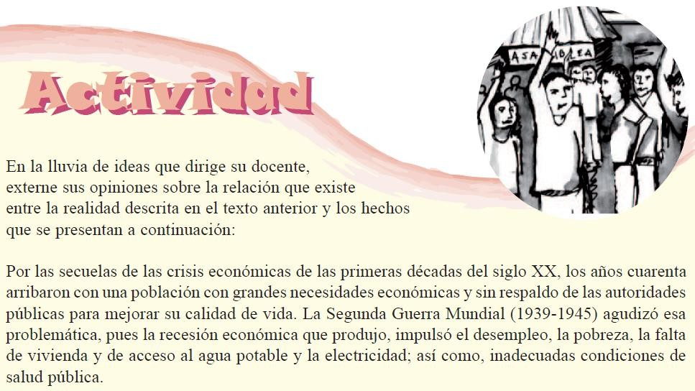
Década de 1940 en Costa Rica: El Estado Reformista -
4
17/01/2017

Slide 5
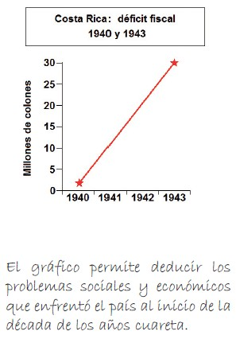
Efectos
de la Segunda
Mundial
Guerra
∗
La década de 1940 fue una
época de gran inestabilidad
política y social por la
agudización de los
problemas sociales y las
demandas de los
trabajadores, agravados por
otra crisis económica, esta
vez ocasionada por la
Segunda Guerra Mundial.
Década de 1940 en Costa Rica: El Estado Reformista -
5
17/01/2017

Slide 6
Efectos de la Segunda Guerra
Mundial
El nuevo conflicto bélico, iniciado en 1939, de nuevo puso de manifiesto la
fragilidad del modelo económico que los gobernantes se empecinaban en
mantener, puesto que nuevamente, la contracción del comercio exterior,
debida a que los países involucrados en el conflicto, suspendieron o
disminuyeron sus importaciones y exportaciones, incidió en que el país
experimentara, problemas similares que en las crisis anteriores:
∗
∗
Déficit fiscal, pues los ingresos públicos seguían dependiendo de los
aranceles (comercio exterior).
Aumento de la deuda externa, pues se tenía que recurrir a empréstitos para
financiar el déficit fiscal.
Contracción del crédito interno y disminución del dinero circulante.
Afectación del mercado interno por la disminución de los productos
importados, entre ellos los de consumo básico, que aumentaron su precio,
golpeando duramente a los sectores populares.
∗
∗
∗
Década de 1940 en Costa Rica: El Estado Reformista -
6
17/01/2017

Slide 7
Efectos de la Segunda Guerra
Mundial
La nueva crisis evidenció la dependencia de la economía nacional del comercio externo, la ausencia de planificación económica y el desorden fiscal de los Gobiernos, que favorecían un creciente déficit fiscal, financiado con recursos externos,
con lo cual se incrementaba la deuda externa, como una espiral
∗
ascendente que, en el año
los doscientos millones de
1943, alcanzó
colones.
una
suma
superior
a
Década de 1940 en Costa Rica: El Estado Reformista -
7
17/01/2017

Slide 8
Efectos de la Segunda Guerra
Mundial
Conforme se agravaba el déficit fiscal, los problemas sociales empeoraban, pues se desató una inflación galopante que agravó las ya difíciles condiciones de subsistencia de gran parte de la población, pues los productos básicos no solo eran caros sino difíciles de adquirir, por la pérdida de valor de la moneda nacional; por la especulación y el abuso de algunos comerciantes que obligaron al Gobierno a crear una Junta General de Abastos para controlar los precios de los productos básicos de consumo, las medicinas, la ropa y las herramientas, entre otros artículos.
∗
Década de 1940 en Costa Rica: El Estado Reformista -
8
17/01/2017

Slide 9

Presidencia del Doctor Rafael
Ángel
Calderón
Guardia
Década de 1940 en Costa Rica: El Estado Reformista -
9
17/01/2017

Slide 10
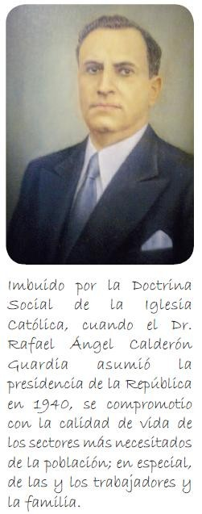
Presidencia del Doctor Rafael Ángel
Calderón
Guardia
∗
A diferencia de la oligarquía cafetalera, que no se
vio muy afectada por la crisis porque Estados
Unidos aumentó las compras de café, lo que
compensó la baja en las ventas a Gran Bretaña y
Alemania, la situación de la mayor parte de la
población era ruinosa, por la inflación, la rebaja
de los salarios y el desempleo que afectó a
muchas familias y acrecentó la pobreza que ya
sufrían, razón por la que se multiplicaron las
manifestaciones de los grupos afectados, tanto
en los sectores rurales como urbanos, a las cuales
se agregaban las de los sectores medios que no
veían la manera de mejorar su condición de vida.
Fácilmente se comprende que las difíciles
condiciones de vida de las grandes mayorías era
una situación que no podía perdurar y que la
cuestión social demandaba soluciones prontas ya
que, de no ser atendidas, aumentarían la tensión
social a niveles insospechados, con el peligro de
desatar una gran conflagración social, así lo
entendió el doctor Rafael Ángel Calderón
Guardia, quien asumió la presidencia del país en
1940.
∗
Década de 1940 en Costa Rica: El Estado Reformista -
10
17/01/2017

Slide 11
Presidencia del Doctor Rafael Ángel
Calderón Guardia
∗
Como miembro de la oligarquía, el doctor Calderón Guardia fue el candidato del
partido Republicano, apoyado por los sectores liberales y conservadores, pero
también por la pequeña burguesía rural y algunos sectores urbanos, agradecidos por
sus actitudes filantrópicas en el ejercicio de la medicina. Calderón Guardia se
confesaba partidario de la Doctrina Social de la Iglesia Católica, la cual conoció de
cerca cuando realizaba sus estudios de medicina en Bélgica. Además, para las
elecciones de 1940, contaba también con el apoyo del presidente León Cortés, quien
puso a su servicio la maquinaria del gobierno, por lo que, sin ningún problema, logró
ganar la presidencia de la República.
Al asumir el gobierno, el presidente Calderón anunció un proyecto de reformas para
impulsar el desarrollo económico, social y cultural del país. Prometió no olvidar las
zonas que presentaban menor desarrollo: Guanacaste y el Caribe, también ofreció
realizar una reforma tributaria para imponer justicia en ese campo y dar atención a las
demandas de tierra y créditos de amplios sectores de la población; además impulsar
un programa de casas baratas y la creación de una universidad (una demanda
insistente de los sectores medios). Por último se comprometió a implementar un
sistema de seguridad social.
∗
Década de 1940 en Costa Rica: El Estado Reformista -
11
17/01/2017

Slide 12
Medidas
Innovadoras
Década de 1940 en Costa Rica: El Estado Reformista -
12
17/01/2017

Slide 13
Medidas Innovadoras
∗
La intervención en la cuestión social, fue también
forma de tratar de ganarle terreno al partido
Comunista, que en las elecciones de 1940 había
evidenciado el crecimiento obtenido, pues se
una
constituyó en la segunda fuerza electoral del país, por
ello, el doctor Calderón aseguró que iba proteger y a
hacer justicia a las familias pobres, porque lo
consideraba una obligación del Estado.
Década de 1940 en Costa Rica: El Estado Reformista -
13
17/01/2017

Slide 14
Medidas Innovadoras
∗
Para tranquilizar al grupo conservador y liberal, el Presidente
prometió no desplazar la iniciativa privada para intervenir en las
actividades económicas, aunque algunas de las acciones del
Gobierno marcaron algún grado de intervención estatal; por
ejemplo:
∗
∗
Garantizar precios mínimos a los productores de café
Regular las relaciones entre los tabacaleros y las industrias de cigarrillos y
entre los productores de caña de azúcar y los dueños de los ingenios
azucareros, fijando precios mínimos a los cuales se podía recibir la
cosecha.
Otorgar créditos a los productores de café, los pequeños agricultores, las
cooperativas y los pequeños comerciantes, mediante el banco estatal
(que había cambiado su nombre de Banco Internacional al de Banco
Nacional de Costa Rica).
∗
Década de 1940 en Costa Rica: El Estado Reformista -
14
17/01/2017

Slide 15
Medidas Innovadoras
∗
Las acciones anteriores, significaron un cambio de rumbo en la conducción
del Estado porque implicaban una mayor intervención del Gobierno en los
asuntos nacionales, pero fue en el campo social donde se desarrollaron las
principales acciones del Gobierno, mediante el proyecto de reforma social
que marcó la década de 1940.
En el ámbito social, el programa reformista promovido por la Administración
Calderón Guardia, incluyó la creación de la Universidad de Costa Rica (1940),
para democratizar la educación superior y formar los recursos humanos que
el país requería; el establecimiento de la Caja Costarricense de Seguro Social
(1941), para garantizar la salud de la clase trabajadora y la promulgación de
las Garantías Sociales (1942) y el Código de Trabajo (1943) para otorgarles
seguridad y estabilidad a las y los trabajadores y sus familias
∗
Década de 1940 en Costa Rica: El Estado Reformista -
15
17/01/2017

Slide 16
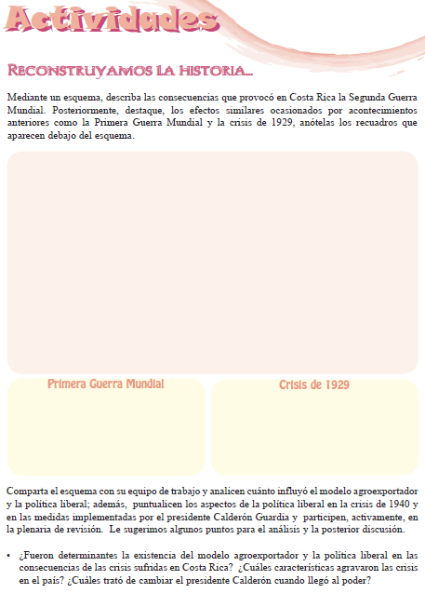
Década de 1940 en Costa Rica: El Estado Reformista -
16
17/01/2017

Slide 17
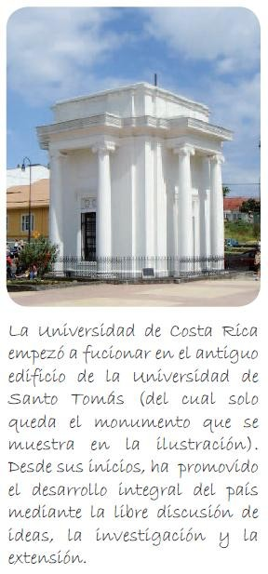
La Reforma Social de
1940
la
Década
de
∗
Fundación de la Universidad de Costa Rica
∗
De todas las promesas hechas por el presidente
Calderón Guardia al asumir su mandato, una de
las primeras que llevó a cabo fue la creación de
la Universidad de Costa Rica, necesidad sentida
de la población, especialmente por los sectores
medios, que no podían enviar a sus hijos a
estudiar fuera del país, ante la ausencia de una
institución de educación superior en el país.
Recordemos que en el gobierno de Bernardo
Soto, como parte de la reforma educativa
llevada a cabo por don Mauro Fernández, en
1888, se decidió clausurar la Universidad de
Santo Tomás (fundada en 1843), aduciendo que
ya no cumplía los fines para los que fue creada
y que se reabriría prontamente, aunque eso no
ocurrió y el país se quedó sin una institución de
educación superior. Solo algunas escuelas
quedaron funcionando o se crearon después,
pero no estaban integradas ni articuladas; por
ejemplo, las de Derecho, Farmacia, Bellas Artes,
Agricultura y la Escuela Normal Superior.
∗
Década de 1940 en Costa Rica: El Estado Reformista -
17
17/01/2017

Slide 18
La Reforma Social de la Década de
1940
Fundación de la Universidad de Costa Rica
∗
∗
El artífice de la apertura de la universidad fue Luis Demetrio
Tinoco, ministro de Educación de la Administración Calderón
Guardia, cuyas acciones permitieron que, por el Decreto Ejecutivo
del 26 de agosto de 1940, consolidado después por el Decreto
Legislativo del 22 de octubre de 1940, se creara la Universidad de
Costa Rica, cuya misión fue la de cultivar las ciencias, las letras y las
bellas artes, aportar ideas para solucionar los problemas
nacionales y formar a las generaciones que conducirían después las
riendas del Estado. La universidad fue inaugurada en marzo de
1941 y, desde el principio, se le concedió autonomía, rentas y
organización propias.
Década de 1940 en Costa Rica: El Estado Reformista -
18
17/01/2017

Slide 19
La Reforma Social de la Década de
1940
Fundación de la Universidad de Costa Rica
∗
∗
Al amparo de la universidad, surgieron algunos grupos que se
preocuparon por la situación del país; entre ellos destaca el Centro
para el Estudio de los Problemas Nacionales (CEPN), formado por
intelectuales y estudiantes que analizaron la realidad nacional y
propusieron un cambio profundo en el modelo de Estado y la
economía; ideas que influyeron, considerablemente, en la
estructuración del Estado Benefactor - Interventor - Empresario,
conformado en la década de los años cincuenta, como resultado
de la Guerra Civil del 48.
Década de 1940 en Costa Rica: El Estado Reformista -
19
17/01/2017

Slide 20
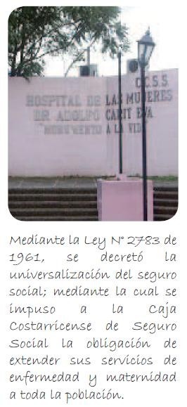
Creación de los
Seguros
Sociales
∗
La salud era un grave problema en Costa Rica si
se considera que la atención médica se
concentraba en un pequeño porcentaje de la
población (menos del 1%), así que muchísimas
personas carecían de ese servicio básico y vital,
atendido por unas cuantas instituciones de
salud, que se llamaban Juntas de Caridad, lo
cual revela que la salud no era un problema del
Estado. Tal situación se quiso revertir con la
creación de los seguros sociales.
Mediante la ley No. 17 del 1 de noviembre de
1941, denominada Ley Constitutiva de la Caja
Costarricense del Seguro Social, se estableció el
seguro social obligatorio, financiado mediante
el aporte solidario de los patronos, los
trabajadores y el Estado. Aunque en el proyecto
de ley se daba autonomía a la Caja, el Congreso
varió esa disposición y la subordinó al poder
Ejecutivo (en el año 1943 se le concedió la
autonomía).
∗
Década de 1940 en Costa Rica: El Estado Reformista -
20
17/01/2017

Slide 21
Creación de los Seguros Sociales
∗
La salud era un grave problema en Costa Rica si se considera que la
atención médica se concentraba en un pequeño porcentaje de la
población (menos del 1%), así que muchísimas personas carecían de
ese servicio básico y vital, atendido por unas cuantas instituciones de
salud, que se llamaban Juntas de Caridad, lo cual revela que la salud
no era un problema del Estado. Tal situación se quiso revertir con la
creación de los seguros sociales.
Mediante la ley No. 17 del 1 de noviembre de 1941, denominada Ley
Constitutiva de la Caja Costarricense del Seguro Social, se estableció
el seguro social obligatorio, financiado mediante el aporte solidario
de los patronos, los trabajadores y el Estado. Aunque en el proyecto
de ley se daba autonomía a la Caja, el Congreso varió esa disposición
y la subordinó al poder Ejecutivo (en el año 1943 se le concedió la
autonomía).
∗
Década de 1940 en Costa Rica: El Estado Reformista -
21
17/01/2017

Slide 22
Creación de los Seguros Sociales
∗
A pesar de la importancia de los seguros sociales, que venían a llenar el
vacío que representaba la desprotección de los trabajadores y sus
familias en cuanto a la atención médica y la defunción del trabajador,
en un principio, la protección ofrecida fue bastante reducida pues no
cubrió a todo el país, tampoco se aplicaron a todos los trabajadores ni
en todos los campos de la salud, solo cubrió enfermedad y
maternidad, pese a que el proyecto contemplaba la invalidez, la vejez,
la muerte y el cese del trabajo, además limitó la cobertura a salarios
no mayores de 300 colones. Para el año 1944 había 33 800
asegurados, casi en su totalidad de los centros urbanos. Tuvieron que
pasar varias décadas para que el seguro social cubriera a todos los
trabajadores y hasta 1961, se promulgó la universalización del seguro
social.
Década de 1940 en Costa Rica: El Estado Reformista -
22
17/01/2017

Slide 23
Las Garantías Sociales
∗
Las reformas sociales se incorporaron en la Constitución
Política como un nuevo capítulo denominado Garantías
Sociales. Este hecho fue de singular importancia, pues elevó
a
rango constitucional una serie de peticiones y reclamos de los
trabajadores, quienes habían desarrollado una lucha incansable
por mejorar su condición laboral y de vida, desde finales del
siglo XIX y, sobre todo, en las primeras dos décadas del siglo
XX; por ello, el establecimiento de las garantías sociales se
considerar una conquista de la clase trabajadora.
Década de 1940 en Costa Rica: El Estado Reformista -
23
17/01/2017

Slide 24
Importancia de las Garantías Sociales
∗
Al otorgar rango constitucional a los derechos de los trabajadores, se
estaba aceptando que existía una situación laboral y social injusta y se
legitimaba el derecho al trabajo bajo condiciones que no lesionaran la
dignidad de las personas ni lo mantuviera en un estado de pobreza
perenne, por ello se establecieron una serie de derechos como: el
salario mínimo; jornada diurna de ocho horas (derecho alcanzado en
1920) y seis para la nocturna; vacaciones anuales pagadas; derecho a
la sindicalización y a la huelga (a los patronos se les concedió el
derecho al paro); derecho a firmar contratos y convenciones
colectivas de trabajo y el derecho a los seguros sociales en beneficio
de las y los trabajadores y sus familias.
Década de 1940 en Costa Rica: El Estado Reformista -
24
17/01/2017

Slide 25
Importancia de las Garantías Sociales
∗
La legislación social obligó al Estado a fomentar la creación de
cooperativas, la construcción de casas baratas y la preparación
técnica del trabajador y a los patronos a establecer condiciones
higiénicas y de seguridad en el trabajo, pagar salarios iguales sin
distinción de personas ni géneros, dar igual trato al trabajador rural y
urbano y dar prioridad al trabajador costarricense sobre el extranjero.
También se crearon los Tribunales de Trabajo, para resolver los
conflictos entre los trabajadores y los patronos. Otro elemento
importante de las garantías sociales fue introducir en la Constitución
Política el principio de irrenunciabilidad de los derechos sociales, pues
de esa manera se impedía que mediante presión, los trabajadores se
vieran obligados a hacerlo.
Década de 1940 en Costa Rica: El Estado Reformista -
25
17/01/2017

Slide 26
Importancia de las Garantías Sociales
∗
El proyecto de reforma constitucional se envió al Congreso el 16 de
mayo de 1942 y fue aprobado el 25 de junio de 1943. El I o de mayo de
1943, se movilizaron miles de trabajadores para apoyar la legislación
social del Gobierno y presionar por su aprobación, también el partido
Comunista, a pesar de que criticaba las acciones del Gobierno por
considerarlas lesivas (dañinas) para el país, apoyaba la creación de las
garantías sociales y la posición antifascista del Gobierno. Por su parte,
la Iglesia Católica apoyaba las reformas por coincidir con la Doctrina
Social de la Iglesia. El arzobispo Víctor Manuel Sanabria Martínez, en
una carta pastoral de 1941, sobre el justo salario, había manifestado
sus inquietudes sociales, abogando por una mayor justicia para la
clase trabajadora, por ello tampoco le pareció inconveniente
relacionarse con el partido Comunista y hacer causa común en la
defensa de las Garantías Sociales.
Década de 1940 en Costa Rica: El Estado Reformista -
26
17/01/2017

Slide 27
Reformas en el Campo Laboral
∗
La demanda por la existencia de un Código de Trabajo fue parte de las
luchas reivindicativas que dieron los grupos organizados en las
primeras décadas del siglo XX, por eso el proyecto de ley recibió un
masivo apoyo de los sectores populares, aunque la oposición fue muy
fuerte de parte de los grupos de la oligarquía nacional, las empresas
extranjeras y la embajada de los Estados Unidos; pese a ella, el
Presidente de la República presentó el proyecto como una forma de
conciliar las diferencias de clase para armonizarlas y evitar los
conflictos sociales, pues defendía tanto los derechos de los
trabajadores como de los patronos y establecía obligaciones para
ambos.
El Código fue aprobado el 15 de setiembre de 1943. Era el instrumento
jurídico que se necesitaba para implementar el capítulo de Garantías
Sociales, incorporado a la Constitución Política.
∗
Década de 1940 en Costa Rica: El Estado Reformista -
27
17/01/2017

Slide 28
Reformas en el Campo Laboral
∗
Como parte de las reformas sociales, sobre la base de la Secretaria de
Trabajo (establecida en julio de 1928), el 27 de agosto de 1943, se creó
el Ministerio de Trabajo y Previsión Social, que empezó a funcionar el
15 de setiembre de ese mismo año. Sus principales funciones están
contempladas en el Código de Trabajo y, dentro de ellas destaca la
obligación de fiscalizar y garantizar la adecuada aplicación y
cumplimiento de la legislación laboral.
Las Garantías Sociales también contemplan la importancia de la
familia y del matrimonio, como base fundamental de la sociedad y
establece la obligación del Estado de proteger a la mujer, a la niñez y
a los enfermos desvalidos; asimismo, define el trabajo como un
derecho fundamental y un deber social y la obligación del Estado de
procurar un trabajo digno, honesto y justamente remunerado, que
promueva la mejor calidad de vida de la población.
∗
Década de 1940 en Costa Rica: El Estado Reformista -
28
17/01/2017

Slide 29
Reformas en el Campo Laboral
∗
Es indudable que la reforma social llevada a cabo en el
Gobierno del Dr. Calderón Guardia, tuvo gran importancia para
la construcción de un Estado Social de Derecho en Costa Rica,
pues recogió muchas de las inquietudes de los trabajadores
para tener acceso a una vida digna y constituyó la base para
que los derechos de los sectores populares se consolidaran y
ampliaran, en un proceso marcado por la lucha y vigilancia
continua de los grupos organizados, que se mantiene hasta
presente, para impedir la restricción o eliminación de las
conquistas alcanzadas.
el
Década de 1940 en Costa Rica: El Estado Reformista -
29
17/01/2017

Slide 30
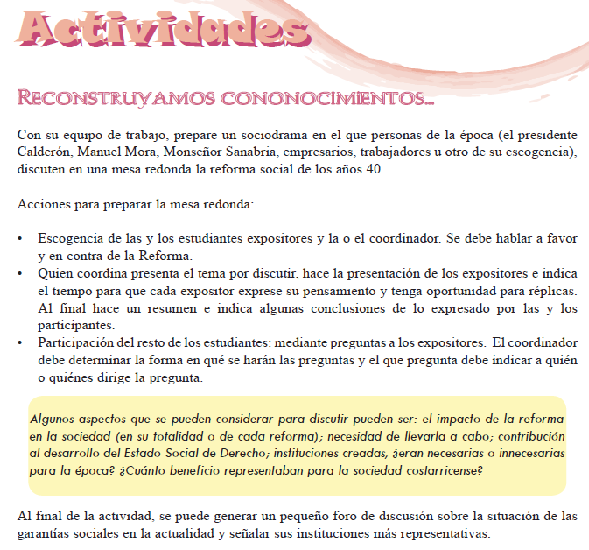
Década de 1940 en Costa Rica: El Estado Reformista -
30
17/01/2017

Slide 31
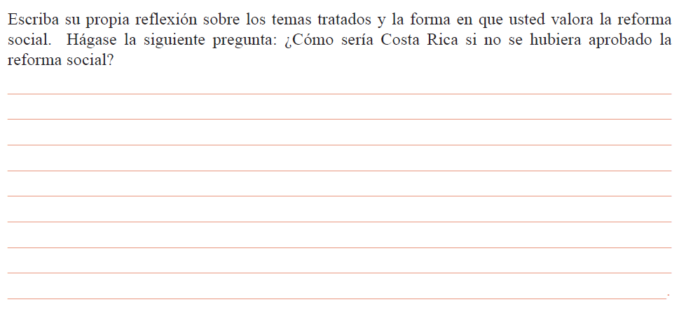
Década de 1940 en Costa Rica: El Estado Reformista -
31
17/01/2017

Slide 32
Antecedentes de la Guerra Civil
∗
En 1948, la inestabilidad política de los años cuarenta condujo
estallido de una guerra civil que marcaría a los costarricenses
por muchos años, dividiendo a la sociedad, según los criterios
al
políticos y las vivencias de quienes fueron testigos o actores de
la confrontación y la forma como se fueron transmitiendo los
hechos a las generaciones posteriores. ¿Cuáles razones
condujeron al enfrentamiento interno? La respuesta a esta
pregunta es compleja, pues diversos hechos contribuyeron al
desarrollo del conflicto bélico, vamos a analizar algunos de los
más relevantes.
Década de 1940 en Costa Rica: El Estado Reformista -
32
17/01/2017

Slide 33
La Conducción del Gobierno
∗
La forma en que los Gobiernos manejaban los asuntos públicos era criticada
por diferentes sectores de la sociedad desde hacía bastante tiempo, tanto
por la mala administración, como por la falta de transparencia, el nepotismo
y el compadrazgo político. Lamentablemente, la Administración Calderón no
varió las condiciones ni mejoró la Administración Pública en cuanto a la falta
de planificación presupuestaria, el acrecentamiento del déficit fiscal y de la
deuda externa; tampoco se preocupó por realizar reformas económicas,
aunque sí tuvo una mayor presencia en algunos aspectos de la economía,
más para minimizar conflictos que para efectuar modificaciones; más bien,
mantuvo la premisa liberal de dejar a la iniciativa privada el desarrollo de las
actividades económicas y dejó en manos extranjeras el monopolio de la
producción eléctrica y la venta de gasolina. Tampoco implemento la reforma
tributaria que había prometido al iniciar su mandato.
Década de 1940 en Costa Rica: El Estado Reformista -
33
17/01/2017

Slide 34
La Conducción del Gobierno
∗
Otros aspectos fuertemente criticados fueron la corrupción
gubernamental, pues la Administración Calderón mantuvo los
mismos vicios de contratos sin licitación, sobre todo, con empresas
extranjeras, el nepotismo y el favoritismo, y la forma cómo se trató el
asunto de la lucha contra el fascismo, pues al declarar la guerra a las
potencias del Eje (Alemania, Italia y Japón), el 8 de diciembre de 1941,
se confiscaron los bienes de ciudadanos alemanes, españoles e
italianos, muchos de los cuales, ilícitamente, pasaron a engrosar las
fortunas de personas ligadas al Gobierno. Este fue un motivo de
alejamiento entre el Gobierno y la oligarquía, pues muchos de los
afectados estaban conectados con la banca y las actividades agrícolas
(café y caña de azúcar) y habían ocupado cargos importantes en el
Gobierno de León Cortés.
Década de 1940 en Costa Rica: El Estado Reformista -
34
17/01/2017

Slide 35
La Oposición a la Legislación Social
∗
El descontento contra el gobierno provenía de varios sectores; la
pequeña burguesía rural y urbana se sentía afectada por los efectos
de la crisis y por las políticas económicas que perpetuaban la obsoleta
estructura productiva; la oligarquía, por la injerencia del gobierno en
la banca, la regulación de algunas actividades y por supuesto, por la
reforma social; los sectores medios, porque se sentían estancados y
con pocas oportunidades de mejorar y los grupos populares veían
descender aún más sus condiciones de vida, pues aún no se sentían
los beneficios de la reforma social y porque el Gobierno no solucionó
el problema de los altos precios y el desabastecimiento de los
artículos básicos de consumo.
Década de 1940 en Costa Rica: El Estado Reformista -
35
17/01/2017

Slide 36
La Oposición a la Legislación Social
∗
La reforma social y la inclusión en la Constitución Política de las Garantías
Sociales despertó el disgusto de la oligarquía conservadora que se movilizó
contra el Gobierno; apoyada por reconocidos liberales como Ricardo Jiménez,
Otilio Ulate y León Cortés, quienes la criticaron, tildándola de inoperante^
improvisada, inoportuna e incoherente con la realidad nacional; que solo servía
para dar réditos electorales, sin beneficio alguno para el pueblo.
Aunque hubo muchas reacciones en contra de la creación del Seguro Social, lo
que mayor disgusto causó entre los grupos conservadores fue el Código de
Trabajo; pues muchos patronos afirmaron que la nueva legislación solo traería
perjuicios, obligándolos a cerrar sus empresas y a despedir a sus empleados,
incrementándose así el desempleo; por su parte, las empresas extranjeras,
como la United Fruit Company, advertían la inconveniencia de la aprobación del
Código, porque el país enfrentaba una difícil situación económica y la Embajada
de Estados Unidos creía que afianzaría la influencia comunista en el Gobierno.
∗
Década de 1940 en Costa Rica: El Estado Reformista -
36
17/01/2017

Slide 37
La Oposición a la Legislación Social
∗
Los sectores oligárquicos no fueron capaces de ver más allá de
sus intereses y su afán egoísta de conservar sus privilegios y,
aprovechando los errores del Gobierno, generaron una fuerte
oposición orientada a tumbarlo y a eliminar la legislación social,
por ello esta situación es también considerada como un
elemento importante dentro del conjunto de hechos que
desembocaron en la Guerra Civil de 1948. Los grupos
oligárquicos se agruparon en el partido Demócrata fundado por
León Cortés al separarse del Partido Republicano y,
posteriormente, en el Unión Nacional liderado por Otilio Ulate.
Década de 1940 en Costa Rica: El Estado Reformista -
37
17/01/2017

Slide 38
Otros Grupos se unen contra el
Gobierno
Además de los sectores oligárquicos, los sectores medios también se oponían al Gobierno por desaprobar la manera en que se conducían los asuntos nacionales, un sector representativo de esos grupos, principalmente jóvenes estudiantes de la recién creada Universidad de Costa Rica, se concentró en el Centro para el Estudio de los Problemas Nacionales, en el cual participaron distinguidos intelectuales como Roberto Brenes Mesen, Carlos Monge Alfaro y
Rodrigo Fació y algunos estudiantes de Derecho, que luego ocuparían destacadas posiciones en la política nacional, como Daniel Oduber Quirós, Gonzalo Fació Segreda y Alberto Cañas Escalante, entre otros.
∗
Década de 1940 en Costa Rica: El Estado Reformista -
38
17/01/2017

Slide 39
Otros Grupos se unen contra el
Gobierno
A través de su revista Surco y de las páginas de los periódicos, integrantes del Centro difundían sus ideas, la mayoría de tendencia antioligárquica, anticomunista y antiimperialista, buscando, mediante el análisis de la realidad nacional,
∗
los
soluciones a los problemas sociales, económicos y políticos del
país. El Centro no se oponía a la reforma social pero sí al
proceder incorrecto y autoritario del Gobierno y a la impericia
para manejar la economía y el agudo problema fiscal, lo que los
llevó a aliarse a los sectores conservadores para hacer frente
común contra el Gobierno.
Década de 1940 en Costa Rica: El Estado Reformista -
39
17/01/2017

Slide 40
Otros Grupos se unen contra el
Gobierno
En esa época, el joven José Figueres Ferrer se acercó al Centro y se convirtió en
el líder de una nueva agrupación política. En 1942, desde una estación de radio,
dio un discurso contra el Gobierno por el cual fue exiliado. A su regreso al país
(1944), convertido ya en figura pública, formó el partido Acción Demócrata, que
se fusionó con el Centro para el Estudio de los Problemas Nacionales,
conformando el partido Social Demócrata (1945) que, después de la Guerra Civil
de 1948, se convirtió en el partido Liberación Nacional.
Durante el exilio, José Figueres se refugió en México, donde entró en contacto
con varios políticos, también exiliados, que promovían la formación de un grupo
para liberar a Centro América y el Caribe de las dictaduras; así, el 16 de diciembre
de 1947, representantes de Nicaragua, República Dominicana y Costa Rica
(Figueres) firmaron el Pacto del Caribe (Legión Caribe), que influyó en la Guerra
Civil de 1948, porque Figueres ofreció a Costa Rica para iniciar el proceso
revolucionario y, aunque en el país no había una dictadura, recibió la ayuda de la
Legión.
∗
∗
Década de 1940 en Costa Rica: El Estado Reformista -
40
17/01/2017

Slide 41
La situación política de la
posguerra y la Guerra Civil de 1948
La política internacional también influyó en el origen del conflicto del
48, pues la Guerra Fría afectó negativamente la alianza que el partido
de Gobierno había realizado con los comunistas, pues si en un
principio se había tolerado, inclusive con el respaldo de la Iglesia
Católica, y la Embajada de los Estados Unidos no la había objetado
mientras duró la guerra mundial, al terminar, dentro del marco de la
Guerra Fría, se desató un fuerte anticomunismo, que hacía poco
viable el mantenimiento de la alianza, de la que ya el presidente
Teodoro Picado, se había querido alejar.
El anticomunismo fue esgrimido como un elemento importante en la
lucha electoral de 1948, para convencer a la población de que al votar
por la alianza gobiernista, se estaría poniendo en peligro la religión, la
propiedad privada y los valores que siempre habían sustentado las y
los costarricenses.
∗
∗
Década de 1940 en Costa Rica: El Estado Reformista -
41
17/01/2017

Slide 42
La situación política de la
posguerra y la Guerra Civil de 1948
∗
La ausencia de transparencia en el voto también ejerció mucho peso
en la oposición y puede afirmarse que coadyuvó a unir a los grupos
opositores. En realidad, hasta ese momento, el fraude electoral había
sido casi una norma en el país, pues durante buena parte del período
liberal se habían ido presentando una serie de anomalías electorales,
como que el gobernante designara a su sucesor, la suspensión de las
garantías individuales en tiempos de campaña política, que permitió
el encarcelamiento o el exilio de los candidatos opositores al
gobierno; la existencia de una ciudadanía restringida y el hecho de
que el voto fuera indirecto, hasta 1913, y público, hasta 1923.
Década de 1940 en Costa Rica: El Estado Reformista -
42
17/01/2017

Slide 43
Las elecciones de 1944
∗
Para las elecciones de 1944, la oposición, había decidido apoyar a don León
Cortés Castro, quien volvía a aspirar a la presidencia, desde el partido
Demócrata, respaldado por los grupos oligárquicos y conservadores. El
candidato del partido de Gobierno fue Teodoro Picado Michalski, quien
representaba a la coalición llamada Bloque de la Victoria, formada por los
partidos Republicano y Comunista. El partido Comunista decidió unirse al
Gobierno para defender la reforma social y el partido Republicano para
ganarse el favor de los sectores populares, al perder el respaldo de sus
habituales partidarios.
El resultado de las elecciones dio como ganador al candidato oficial con el
66% de los votos, bajo acusaciones de la oposición de haberse perpetrado
un gran fraude electoral, por ello Picado trató de aplacar el descontento
aprobando en 1946 un Código Electoral que contenía disposiciones para
garantizar una mayor transparencia en el ejercicio del sufragio.
∗
Década de 1940 en Costa Rica: El Estado Reformista -
43
17/01/2017

Slide 44
Las elecciones de 1948: el detonante de la
Guerra Civil de 1948
El Código Electoral de 1946 reducía la injerencia del poder Ejecutivo y del presidente en el
proceso electoral y les prohibía hacer propaganda electoral, igual que a los militares y a la
policía. Además, se creó el Tribunal Nacional Electoral conformado por tres miembros
propietarios y tres suplentes nombrados, de manera igualitaria, por cada uno de los
Poderes del Estado. El Tribunal hacía el escrutinio de los votos, pero debía remitirlo al
Congreso para que lo aprobara e hiciera la declaratoria definitiva de los resultados para
presidente y diputados; además, conocer las demandas de nulidad y determinar la
realización de una segunda elección si ningún candidato alcanzaba los votos necesarios.
A pesar de la existencia del Código Electoral, la desconfianza de la oposición se
acrecentaba, hecho manifiesto en la "huelga de Brazos Caídos", una huelga masiva en
demanda de garantías electorales y contra la reelección de Calderón, realizada entre el 27
de julio y el 2 de agosto de 1947. Fue una huelga de patronos, que cerró establecimientos
comerciales, fábricas y bancos, en la que también participaron cafetaleros y grupos de la
clase media y trabajadores urbanos.
∗
∗
Década de 1940 en Costa Rica: El Estado Reformista -
44
17/01/2017

Slide 45
La Guerra Civil
∗
La huelga de Brazos Caídos llegó a su fin con el compromiso de
imparcialidad del Gobierno y de permitir a la oposición fiscalizar el
proceso electoral. Sin embargo, se continuaron dando
manifestaciones beligerantes de uno y otro bando que tornaron
imparable la violencia, y en ese clima, se llegó a las elecciones del 8 de
febrero de 1948. Nuevamente la oposición dejó de lado sus
diferencias ideológicas y se unió en torno a un candidato, que al igual
que la vez anterior fue el representante de la oligarquía, este fue don
Otilio Ulate Blanco, periodista que, desde El Diario de Costa Rica,
había alzado tribuna contra los gobiernos de Calderón y de Picado. El
Partido Republicano unido a Vanguardia Popular en el Bloque de la
Victoria, llevó como candidato al doctor Rafael Ángel Calderón
Guardia.
Década de 1940 en Costa Rica: El Estado Reformista -
45
17/01/2017

Slide 46
La Guerra Civil
∗
Cerradas las urnas de un proceso lleno de dudas, acusaciones y
ataques personales y con un elevado abstencionismo (43%), dos
miembros del Tribunal Nacional Electoral dieron ganador a don Otilio
Ulate. El partido Republicano alegó fraude electoral y denunció que el
Registro Electoral no había dado la cédula de identidad a muchos de
sus partidarios por lo que no pudieron votar, por ello Calderón
Guardia solicitó al Congreso que se anularan las elecciones, este, con
mayoría calderonista y con los votos de los diputados comunistas
(Manuel Mora se opuso a esta decisión, aunque votó a favor de la
anulación por la disciplina de Partido), se aprobó anular las elecciones
(1 de marzo de 1948). Este hecho propició el inicio de la acción
armada, pues el 12 de marzo, las fuerzas de José Figueres iniciaron la
lucha contra el Gobierno en la denominada "guerra de liberación
nacional".
Década de 1940 en Costa Rica: El Estado Reformista -
46
17/01/2017

Slide 47
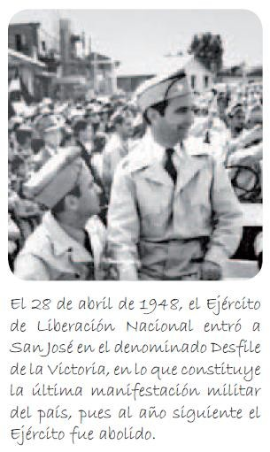
La Guerra
Civil
∗
La Guerra Civil, que causó alrededor de dos mil
muertos, la mayoría de trabajadores
movilizados por el partido Comunista, terminó
el 19 de abril de 1948, mediante el Pacto de la
Embajada de México, al cual siguió el Pacto
Ulate-Figueres ( I o de mayo de 1948), que
determinó la creación de una Junta de Gobierno
que gobernaría durante 18 meses, al término de
los cuales se entregaría el poder a don Otilio
Ulate Blanco por considerarlo el legítimo
ganador de las elecciones de 1948. En una
reunión efectuada en Ochomogo por el líder de
la guerra civil, José Figueres y el líder del partido
Comunista, Manuel Mora, Figueres prometió
respetar y mantener las garantías sociales,
principal preocupación del Partido Comunista.
Década de 1940 en Costa Rica: El Estado Reformista -
47
17/01/2017

Slide 48
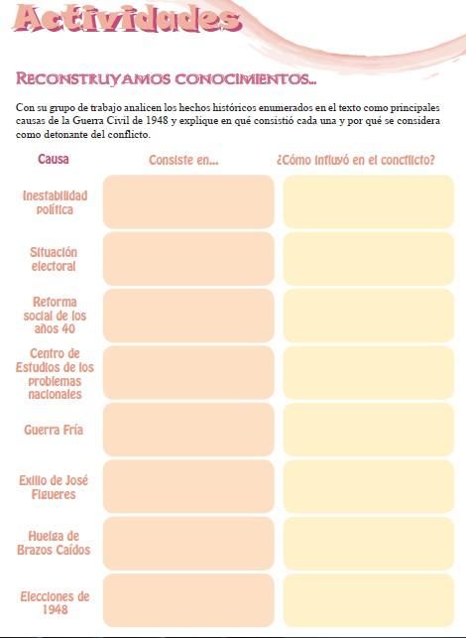
Década de 1940 en Costa Rica: El Estado Reformista -
48
17/01/2017

Slide 49
Nueva noción de Estado surgida a raíz de
la Guerra Civil de 1948
La Junta de Gobierno, que se constituyó al final de la Guerra Civil, liderada por
José Figueres Ferrer, personas destacadas de la sociedad y algunos miembros
del Centro para el Estudio de los Problemas Nacionales, se autoproclamó como
la Junta Fundadora de la Segunda República, reflejando el deseo de sus
integrantes de imprimir una orientación tecnócrata (en manos de especialistas)
al Gobierno y otorgarle al Estado una mayor intervención en los asuntos
nacionales.
La Guerra Civil y la caída del Gobierno rompió el orden constitucional, por lo que
la Constitución de 1871, sobre la que se fundamentaba el ordenamiento jurídico
del país, perdió vigencia (las garantías sociales e individuales, los códigos y leyes
de la República siguieron vigentes), por eso la Junta convocó a elecciones para
conformar una Asamblea Constituyente que elaborara una nueva Constitución
Política. La Junta Fundadora nombró una comisión para elaborar un proyecto de
Constitución Política en el cual se plasmaron las ideas que tenían sus integrantes
para modificar las estructuras económicas y políticas nacionales.
∗
∗
Década de 1940 en Costa Rica: El Estado Reformista -
49
17/01/2017

Slide 50
Nueva noción de Estado surgida a raíz de
la Guerra Civil de 1948
∗
¿Cuáles fueron los planteamientos de la Junta en el proyecto
de constitución? Una de las principales propuestas fue cambiar
el modelo económico, para impedir que la dependencia del
mercado externo afectara tan fuertemente, al país; también, la
nacionalización bancada, la abolición del Ejército, la creación
de
las instituciones
Elecciones.
autónomas
y
del
Tribunal
Supremo
de
Década de 1940 en Costa Rica: El Estado Reformista -
50
17/01/2017

Slide 51
Nacionalización Bancaria
∗
Para lograr ese objetivo se empezaron a dar pasos orientados a la
implantación de un nuevo modelo económico, basado en la
industrialización y la diversificación de las exportaciones. Para
implementarlo, se propuso la nacionalización bancaria, ya que se
consideró que solo si el Estado asumía el control de la actividad
financiera nacional, podía dirigir la economía según los intereses
nacionales y no según los requerimientos de los banqueros privados,
además era, según el criterio de la Junta, la forma idónea para
desarrollar el nuevo modelo económico. El decreto de nacionalización
bancaria se dio en junio de 1948, adelantándose de esa manera a lo
que dispusiera la Constituyente.
Década de 1940 en Costa Rica: El Estado Reformista -
51
17/01/2017

Slide 52
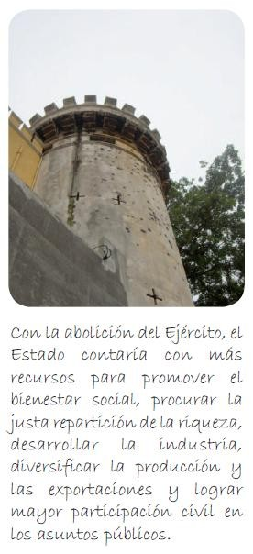
Abolición
del
Ejército
∗
La Junta Fundadora de la Segunda
República planteó la abolición del ejército
como un hecho de gran relevancia para el
país, porque permitiría forjar una cultura
civilista en la cual era más importante el
bienestar social y económico de la
población que el derramamiento
innecesario de sangre.
Con el decreto de la Abolición del Ejército
del I o de diciembre de 1948, la Junta,
también se adelantó a la Constituyente,
Costa Rica empezó a diferenciarse de la
comunidad internacional como un país
que buscaba las soluciones a los
conflictos internos y externos mediante
el diálogo y la aplicación de los
mecanismos legales, tanto nacionales
como internacionales.
∗
Década de 1940 en Costa Rica: El Estado Reformista -
52
17/01/2017

Slide 53
Abolición del Ejército
∗
Si bien es cierto que el ejército costarricense estaba en franca
decadencia en la época de su abolición, un proceso que además
venía arrastrando por décadas, la idea de abolirlo, de manera
formal y definitiva, impidió que en el país se pudieran formar
castas militares y que los recursos públicos que había que
destinar para el mantenimiento del ejército, se emplearan en
beneficio de la educación, de la salud de
progreso social y económico del país.
la
población
y
del
Década de 1940 en Costa Rica: El Estado Reformista -
53
17/01/2017

Slide 54

Creación de las Instituciones
Autónomas
∗
Con el objetivo de descentralizar el Estado e incrementar
su presencia en la vida nacional, se impulsó la creación de
las instituciones autónomas, para que asumieran el
desarrollo de áreas específicas y vitales para el desarrollo
nacional, con independencia organizativa del Poder
Ejecutivo. La idea no era nueva, pues ya se habían creado
algunas instituciones de este tipo (Banco Internacional,
Banco de Seguros, Universidad de Costa Rica y Caja
Costarricense del Seguro Social, entre otras);
posteriormente, mediante decreto ley de diciembre de
1948, la Junta reorganizó el Consejo Nacional de
Producción y en el mes de abril de 1949, creó el Instituto
Costarricense de Electricidad.
Con el propósito de mejorar la eficiencia del Estado se
propuso la creación del Servicio Civil para dotar a la
administración pública de funcionarios idóneos para las
distintas funciones que debían desempeñar, así como
asegurar la estabilidad de los funcionarios públicos.
∗
Década de 1940 en Costa Rica: El Estado Reformista -
54
17/01/2017

Slide 55
Los asuntos electorales asumen un papel
protagónico en la nueva noción de Estado
∗
Para asegurar la pureza del sufragio, se planteó la creación de un
Tribunal Supremo de Elecciones con rango de Poder, el cual tendría
total independencia de los Poderes del Estado. Este Tribunal me de
gran importancia para la institucionalidad y la estabilidad política del
país, pues el control del ejercicio electoral estaría en manos de una
institución en la cual no tendrían injerencia ninguno de los Poderes
del Estado. También se establecieron mecanismos de identificación
de los electores, de fiscalización de las votaciones por los partidos
participantes y se dejó en manos del Tribunal, la verificación de los
datos enviados por las Juntas Electorales y la declaratoria definitiva
de los resultados de las elecciones. Al
Registro Civil, por medio la
sección electoral, se le asignó la responsabilidad de conformar el
padrón electoral y otorgar las cédulas de identidad.
Década de 1940 en Costa Rica: El Estado Reformista -
55
17/01/2017

Slide 56
Los asuntos electorales asumen un papel
protagónico en la nueva noción de Estado
∗
En relación con el ejercicio del sufragio, se estipuló que el voto fuera
directo, secreto y universal y se otorgó iguales derechos a hombres y
mujeres para ejercerlo. Se trataba de reparar así una injusticia con las
mujeres y una flagrante discriminación, negándoles el derecho a ser
ciudadanas plenas.
Con la creación del Tribunal Supremo de Elecciones también se propició la formación de partidos políticos, aunque se estableció una cláusula para eliminar la participación del partido Comunista. En cuanto a la financiación de los partidos políticos, se determinó que estaría a cargo del Estado, destinando para ello un determinado porcentaje de sus presupuestos.
∗
Década de 1940 en Costa Rica: El Estado Reformista -
56
17/01/2017

Slide 57
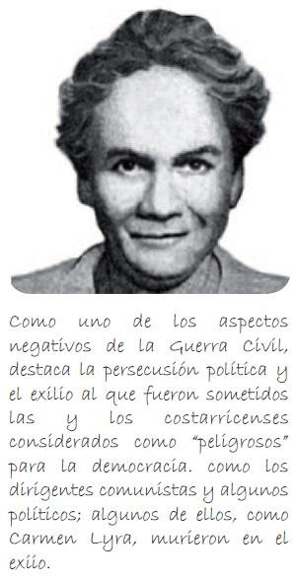
Persecución
Política
∗
Como consecuencia del conflicto armado,
muchas personas se vieron afectadas por
las acciones represivas que se dieron al
final de la guerra, como el despido de los
empleados públicos negándoles sus
derechos, la creación de tribunales
especiales para juzgar supuestos actos
delictivos cometidos por funcionarios
públicos o privados del régimen anterior;
algunas personas, sobre todo a aquellas
ligadas con las ideas comunistas, se
vieron forzadas al exilio como Manuel
Mora Valverde y Carmen Lyra; además, se
disolvió la Confederación de Trabajadores
de Costa Rica y el partido Vanguardia
Popular.
Década de 1940 en Costa Rica: El Estado Reformista -
57
17/01/2017

Slide 58
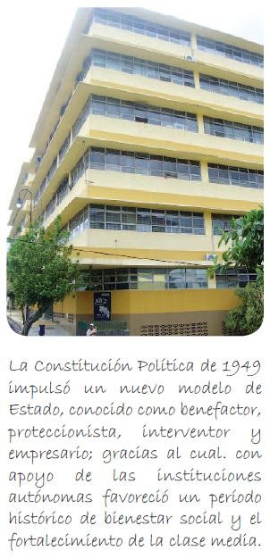
La Asamblea Nacional
Constituyente
∗
Las elecciones para la conformación de los
miembros de la Asamblea Constituyente se
realizaron el 8 de diciembre de 1948, en las
cuales obtuvo mayoría el partido Unión
Nacional que logró 34 de los 45 diputados que
tendría la Asamblea Constituyente, en tanto que
el partido de la Junta, el Socialdemócrata, tan
solo eligió cuatro. El resultado mostró que el
líder de la guerra civil y sus correligionarios aún
no tenían mucho arrastre popular; además, en
el proceso de elección pesaron algunas
actitudes de la Junta que indispusieron a varios
sectores sociales, pues los conservadores
estaban muy molestos porque no se habían
eliminado las garantías sociales y por los
decretos de nacionalización bancada y la
creación de un impuesto del 10% al capital, que
afectaba a los estratos de mayores recursos
económicos.
Década de 1940 en Costa Rica: El Estado Reformista -
58
17/01/2017

Slide 59
La Asamblea Nacional Constituyente
∗
La Asamblea Nacional Constituyente se instaló en enero de 1949, y
por mayoría, rechazó el proyecto de constitución presentado por la
Junta y se acordó tomar como base de discusión la Constitución de
1871. Sin embargo, los cuatro diputados del partido Socialdemócrata
lograron que se incluyeran algunos de los aspectos que contenía el
proyecto de la Junta, como la creación de las instituciones
autónomas, la nacionalización de la banca, la abolición del ejército, el
voto para la mujer, la creación del Tribunal Supremo de Elecciones, el
establecimiento del Servicio Civil, la instauración de la Contraloría
General de la República, el fortalecimiento del Poder Judicial y la
consolidación de las garantías sociales.
Década de 1940 en Costa Rica: El Estado Reformista -
59
17/01/2017

Slide 60
La Asamblea Nacional Constituyente
∗
La nueva Constitución Política, puesta en vigencia el 7 de noviembre
de 1949, quiso eliminar muchos de los vicios que habían dañado la
institucionalidad del país y generado inestabilidad política, se crearon
más controles para la función pública, se restaron atribuciones al
Poder Ejecutivo y se fortaleció el Poder Legislativo y se trató de crear
un Estado más eficiente mediante la contratación, por medio del
Régimen del Servicio Civil, de los servidores públicos por su idoneidad
para el cargo, eliminando el compadrazgo político y el nepotismo.
Al establecerse un nuevo ordenamiento jurídico, se instituía una
nueva visión de pensar y hacer los asuntos públicos, instrumentando
así un nuevo concepto de Estado: el Estado Gestor, que modificó,
profundamente, a la sociedad costarricense.
∗
Década de 1940 en Costa Rica: El Estado Reformista -
60
17/01/2017

Slide 61

Década de 1940 en Costa Rica: El Estado Reformista -
61
17/01/2017

Slide 62

Década de 1940 en Costa Rica: El Estado Reformista -
62
17/01/2017

